Slide 1

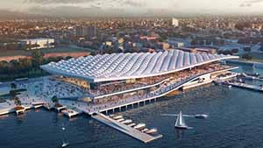
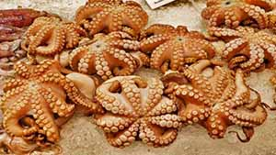
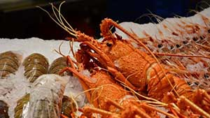
10
El mundo en la lente
The world in the lens
Svet objektívom
Steve
Hudec Ivan
Slovakia
Sekerka Dušan Ing.
Slovakia

Slide 2


El mercado de pescado
Sydney
AUSTRALIA

Slide 3

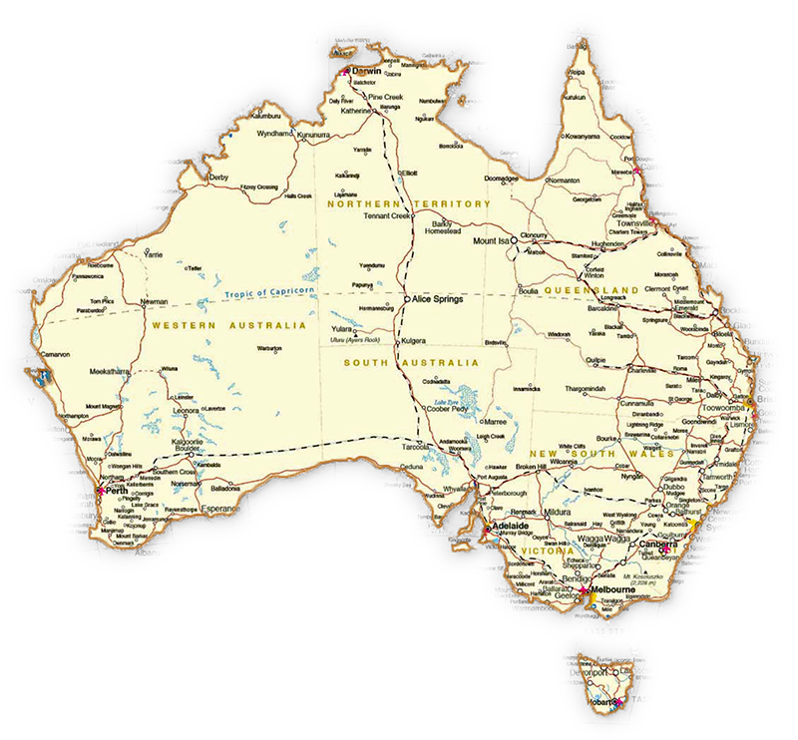


Sydney
El mercado de pescado
Sydney

Slide 4



The Sydney Fish Market is a fish market in Sydney, New South Wales, Australia. The market sits on the Blackwattle Bay, 2 kilometres west of the Sydney central business district. It is the world's third largest fish market and a world-class tourist and cultural attraction. It was established in 1945 by the state government and was privatised in 1994. There are daily wholesale auctions for Sydney's seafood retailers. The mural inside Sydney Fish Market was designed by Australian artist Keith Howland. It is made up of about 40,000 hundred individually glazed ceramic tiles and measures eight metres long and four metres wide and was installed in 1990.
Sydney Fish Market es el mercado de pescado en Sídney en Nueva Gales del Sur, Australia. Se encuentra en Blackwattle Bay, a 2 km al oeste del distrito central de negocios de Sídney. Es el tercer mercado de pescado más grande del mundo y una atracción turística y cultural de clase mundial. Fue fundada por el estado en 1945. En 1994 fue privatizada. Subastas al por mayor se llevan a cabo diariamente para minoristas de mariscos. El mural de mosaico en Sydney Fish Market fue diseñado por el artista australiano Keith Howland. Se compone de aproximadamente 40,000 baldosas cerámicas esmaltadas individualmente. Tiene ocho metros de largo y cuatro de ancho. Fue instalado en 1990.
Sydney Fish Market je rybí trh v Sydney v Novom Južnom Walese v Austrálii. Nachádza sa v zálive Blackwattle Bay, 2 km západne od centrálnej obchodnej štvrte Sydney. Je to tretí najväčší trh s rybami na svete a turistická a kultúrna atrakcia svetovej úrovne. Založil ho štát v roku 1945. V roku 1994 bol sprivatizovaný. Pre maloobchodníkov s morskými plodmi sa na trhu denne konajú veľkoobchodné aukcie. Nástenný mozaikový obraz v Sydney Fish Market bol navrhnutý austrálskym umelcom Keithom Howlandom. Skladá sa asi zo 40.000 individuálne glazovaných keramických obkladačiek. Je dlhý osem metrov a široký štyri metre. Bol inštalovaný v roku 1990.

Slide 5
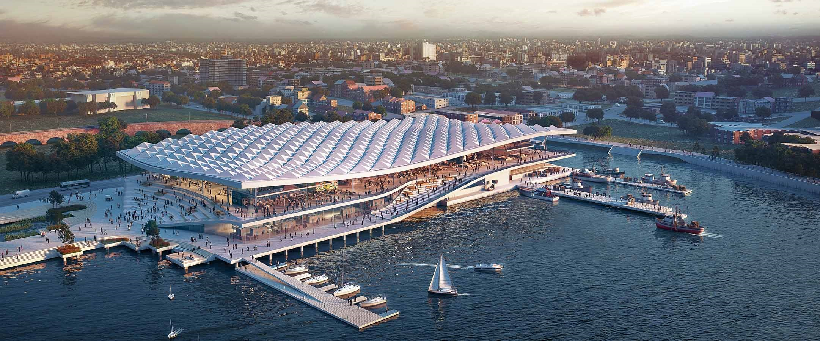
Photo © Margherita Pasquali

Slide 6
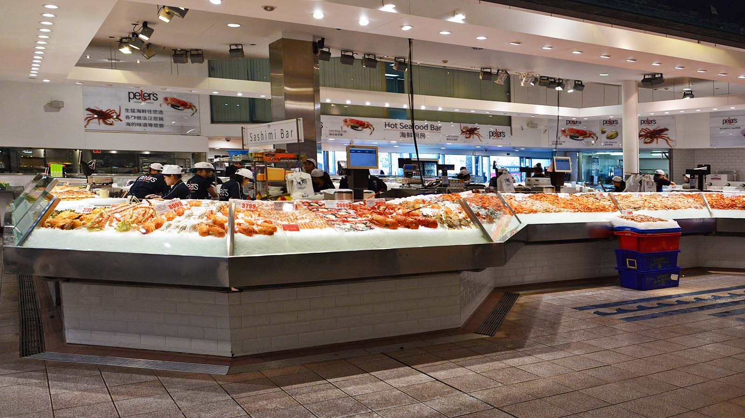
Photo © Hudec Ivan

Slide 7
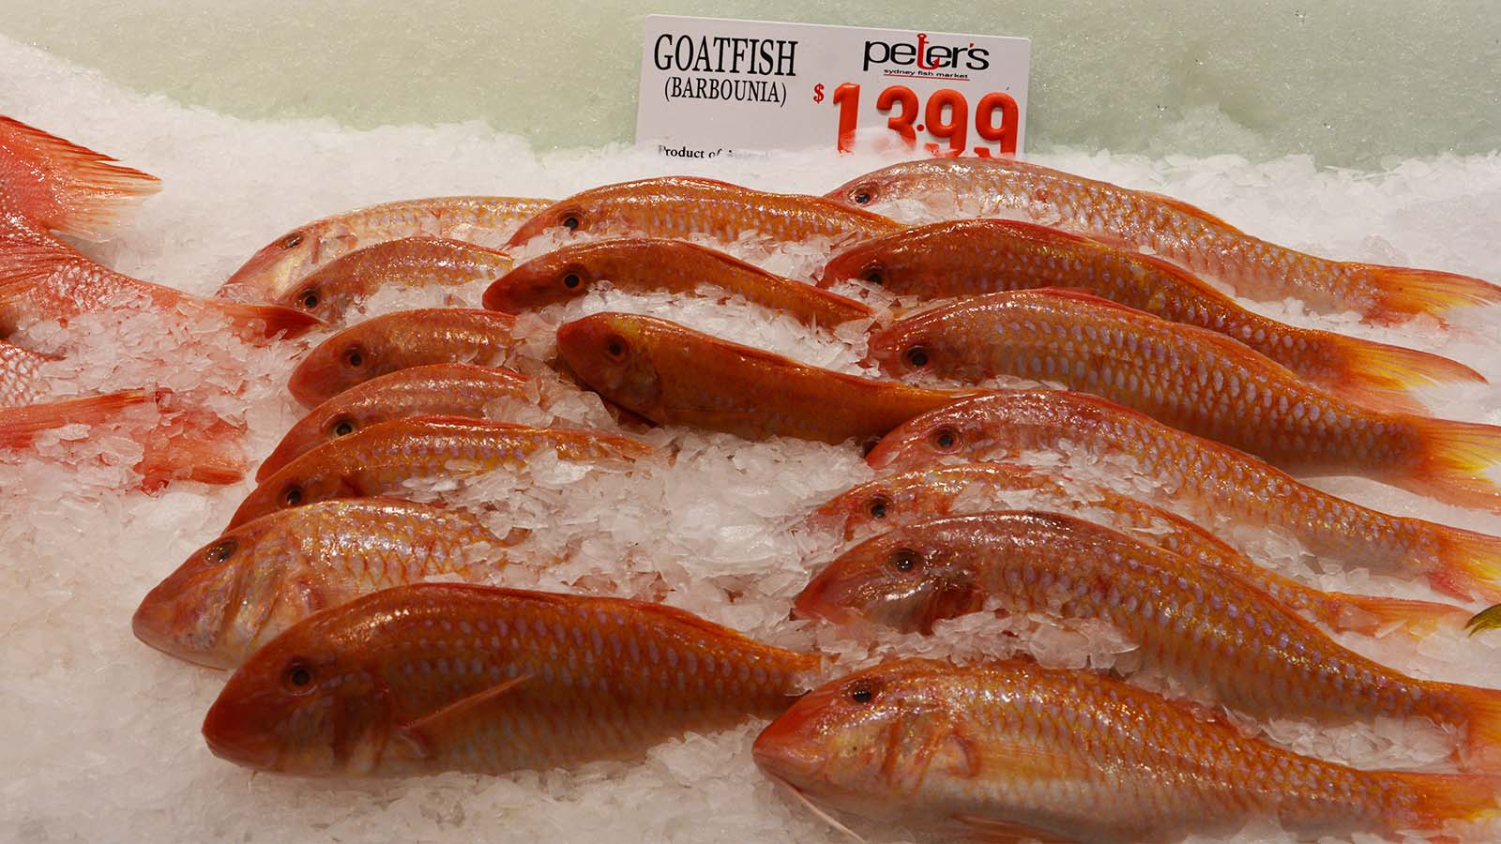
Photo © Hudec Ivan

Slide 8
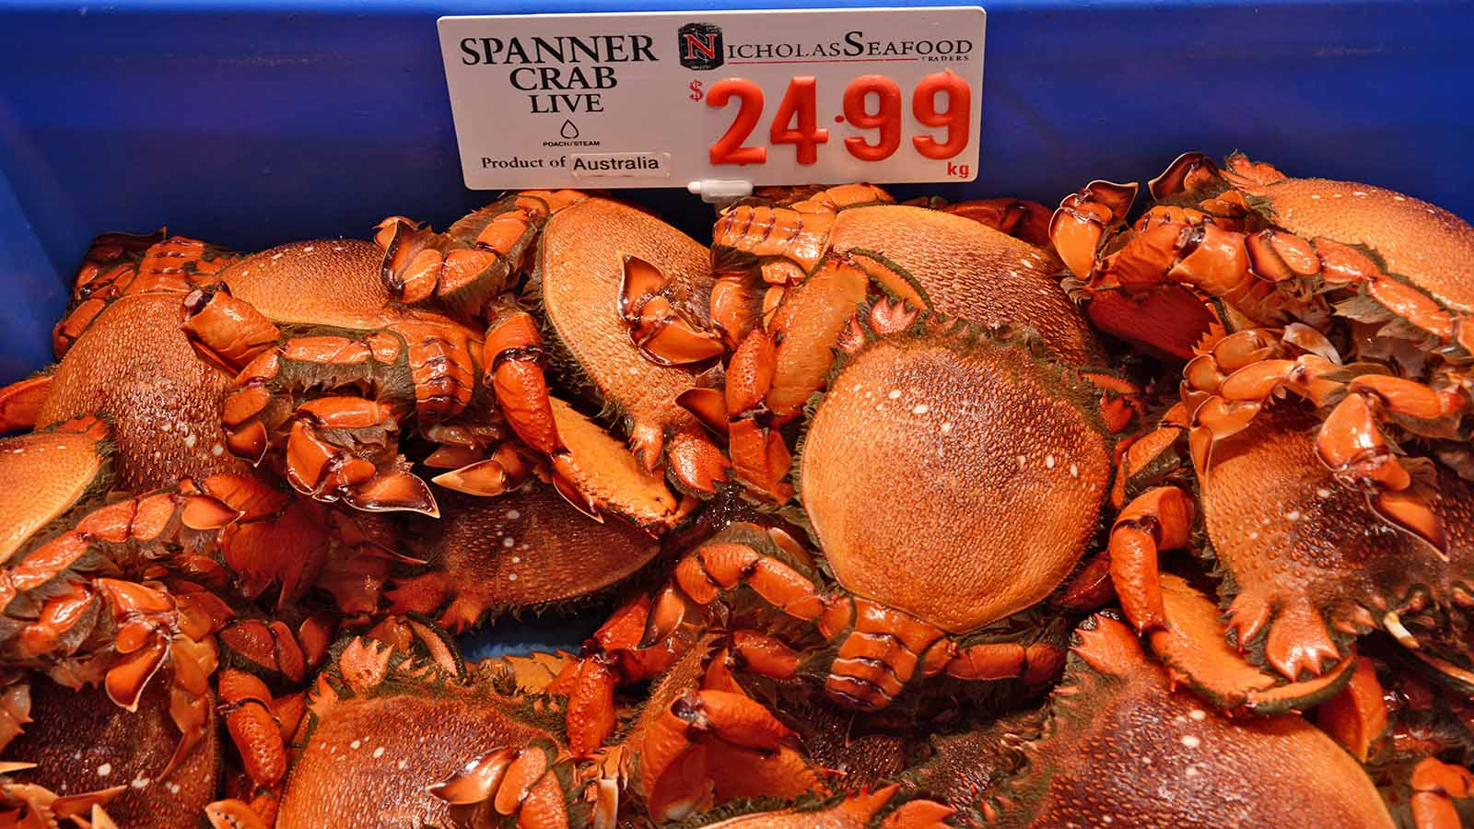
Photo © Hudec Ivan

Slide 9

Photo © Hudec Ivan

Slide 10
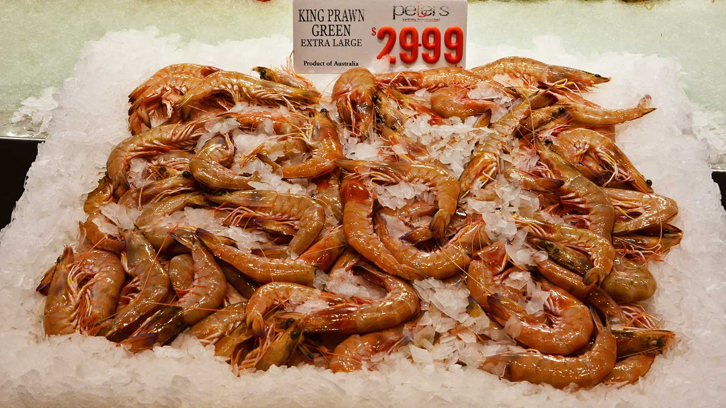
Photo © Hudec Ivan

Slide 11
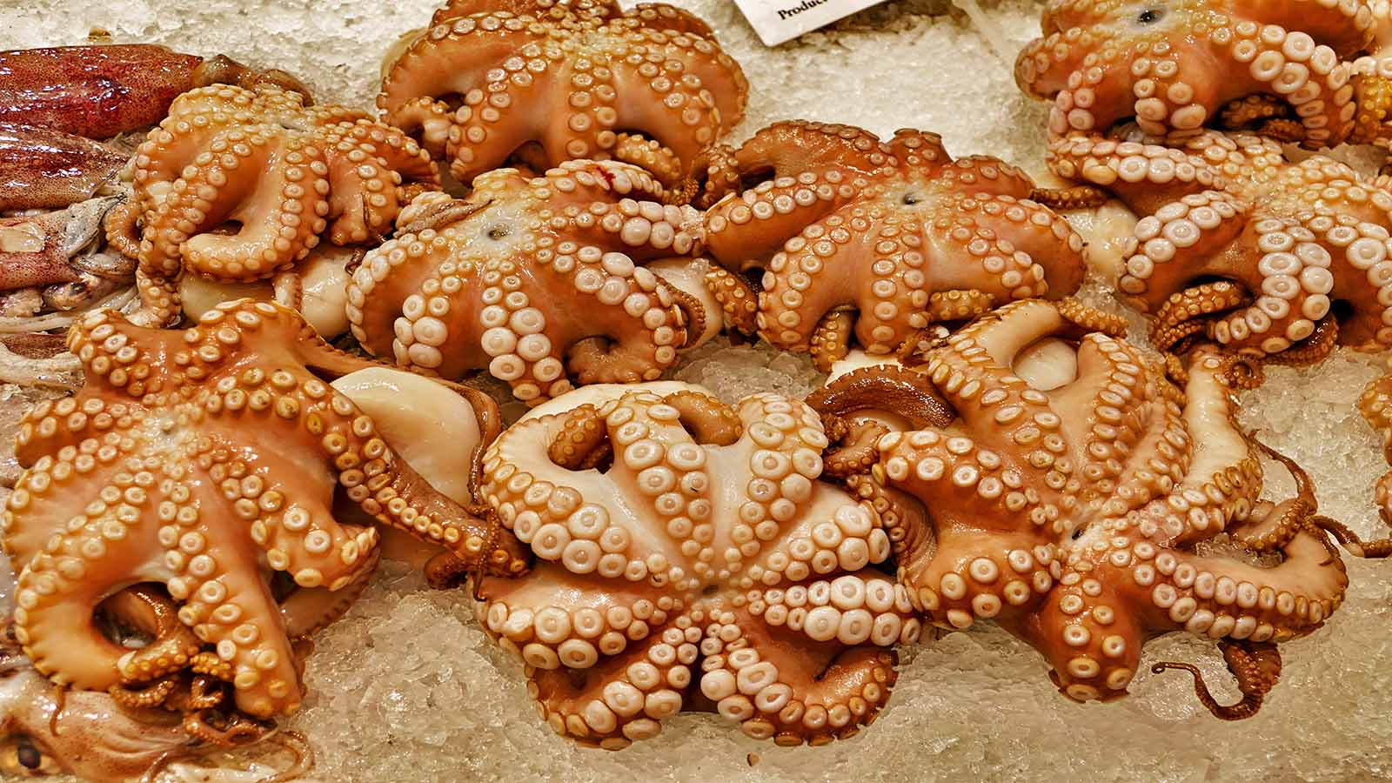
Photo © Sekerka D.

Slide 12
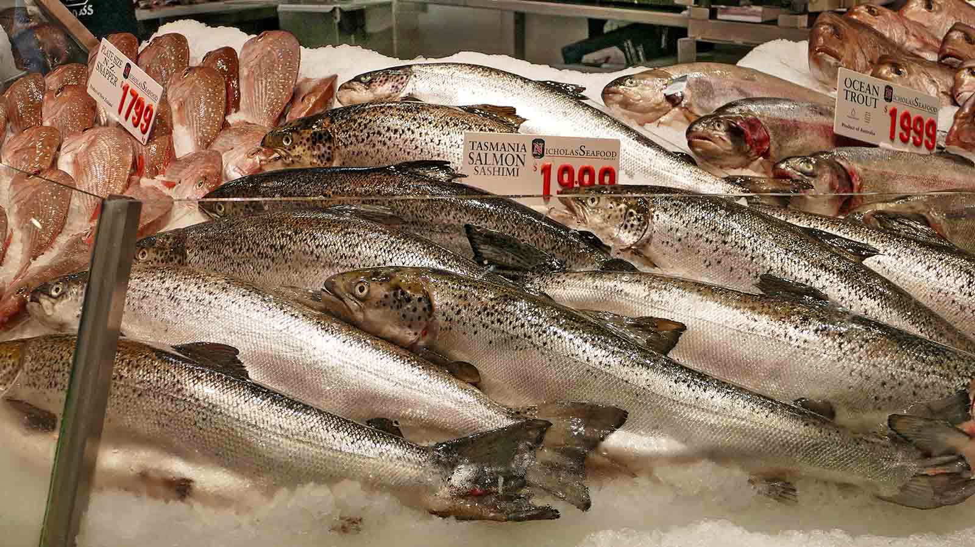
Photo © Sekerka D.

Slide 13
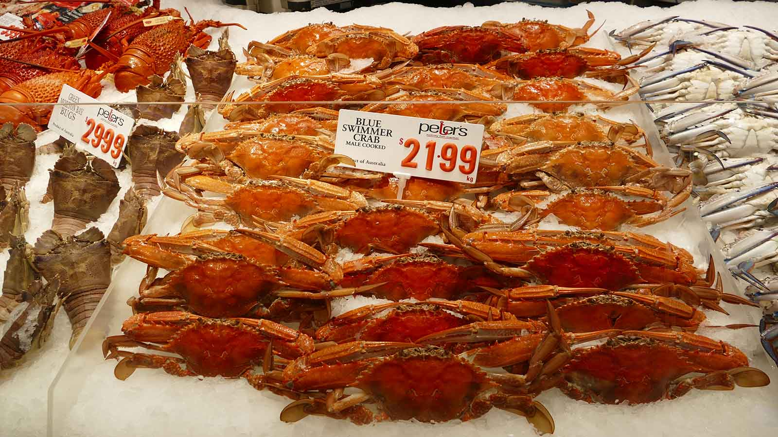
Photo © Sekerka D.

Slide 14
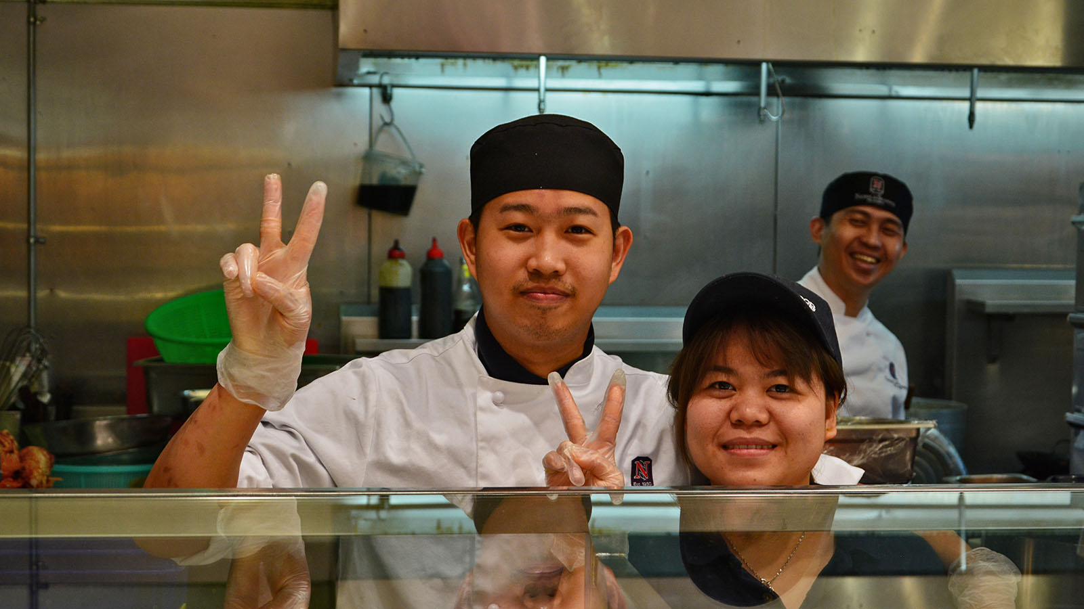
Photo © Hudec Ivan

Slide 15
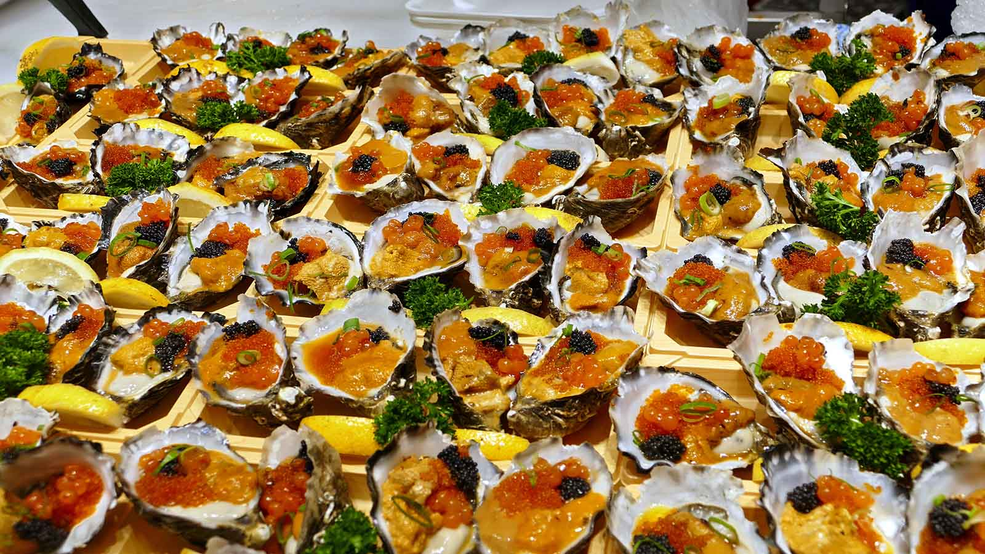
Photo © Hudec Ivan

Slide 16
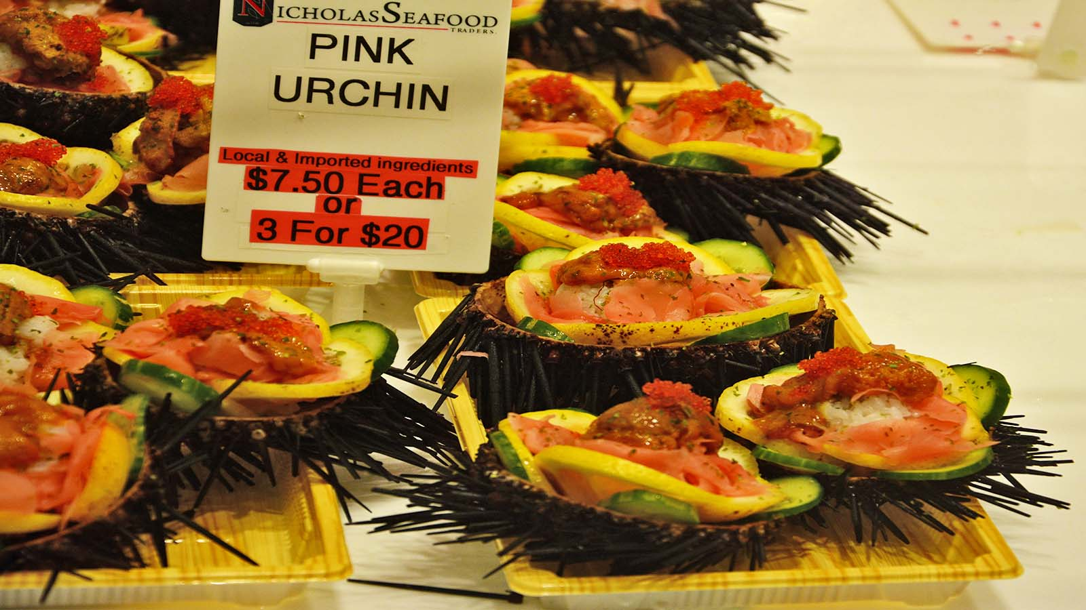
Photo © Hudec Ivan

Slide 17
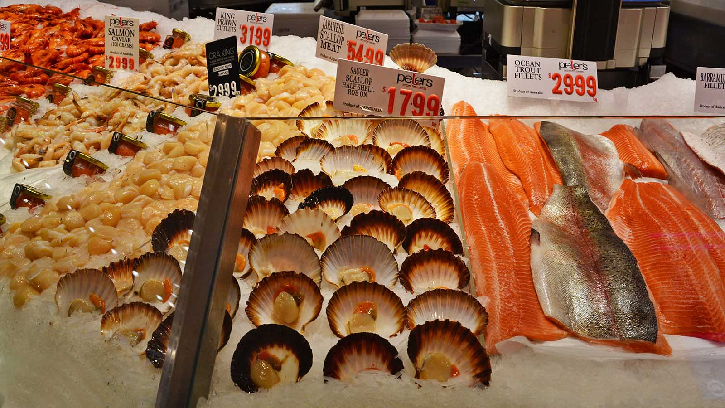
Photo © Hudec Ivan

Slide 18
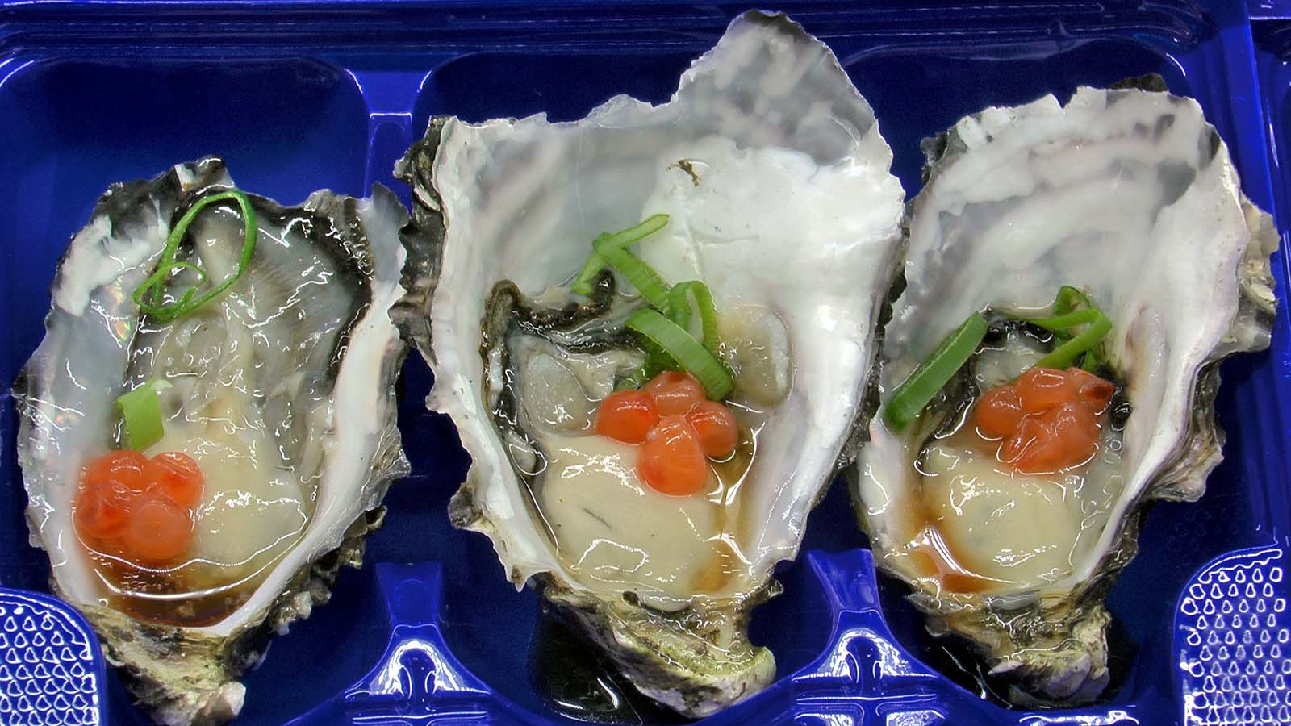
Photo © Hudec Ivan

Slide 19
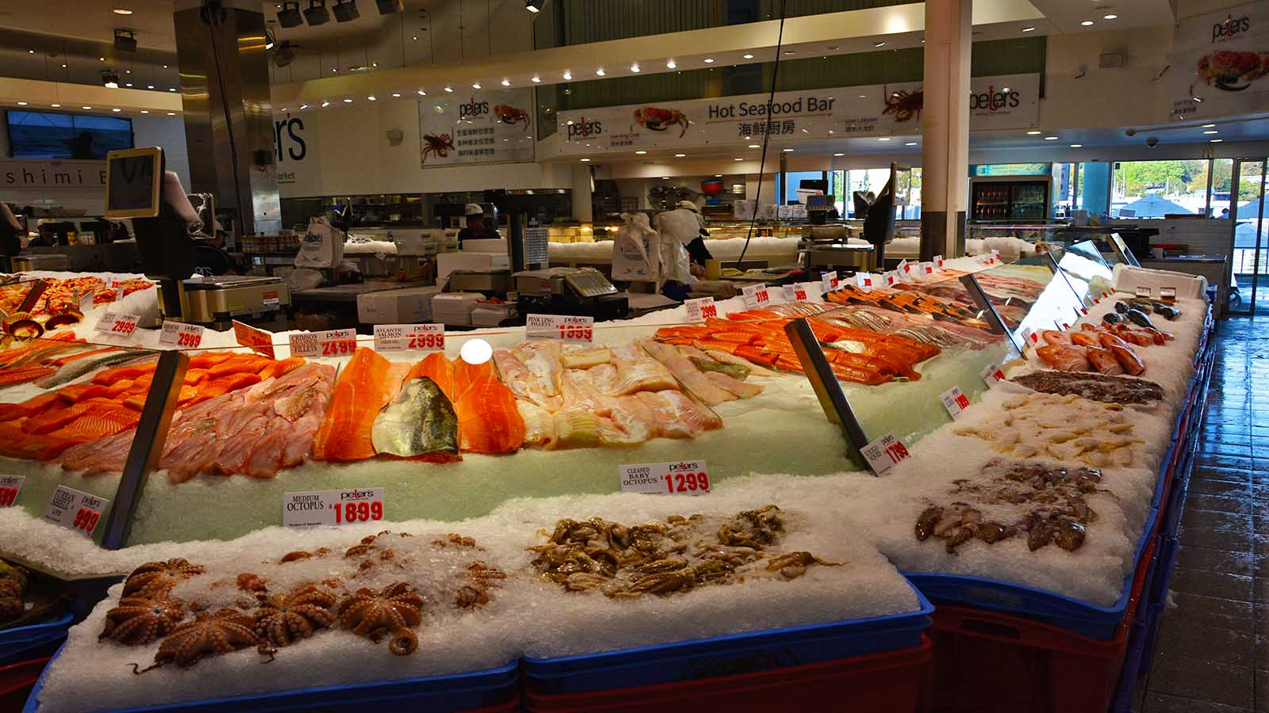
Photo © Hudec Ivan

Slide 20
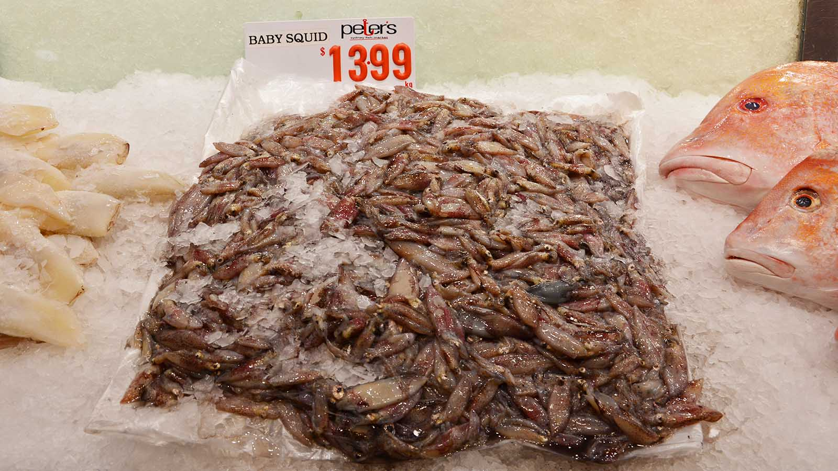
Photo © Hudec Ivan

Slide 21
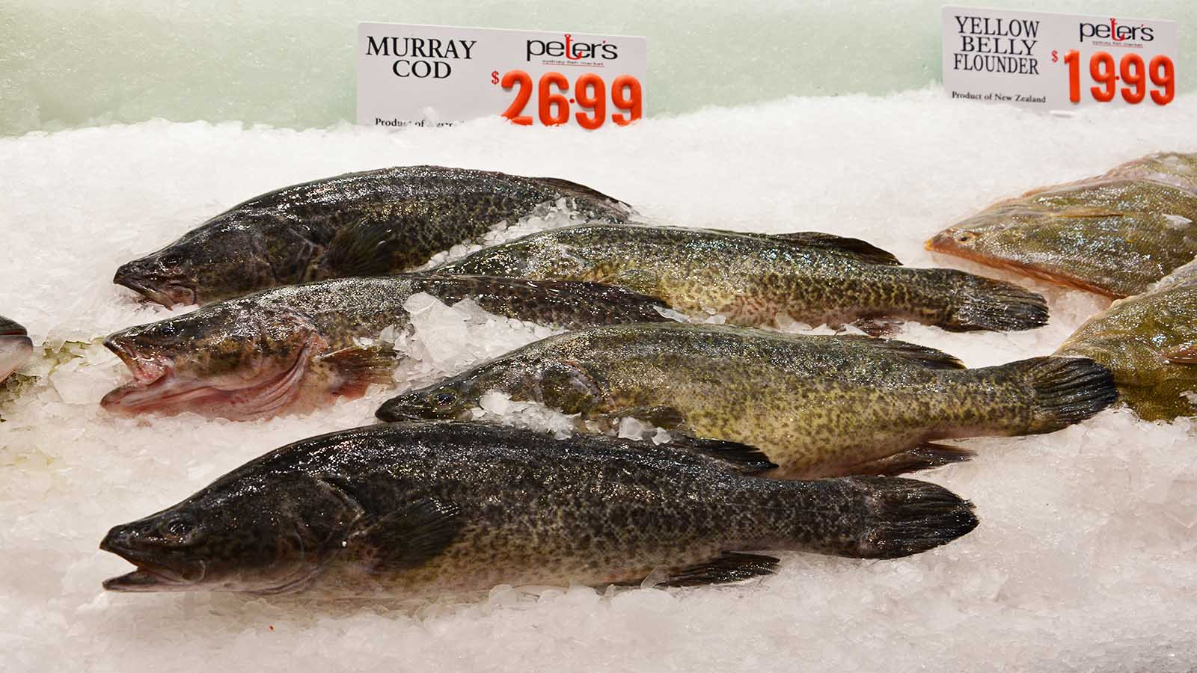
Photo © Hudec Ivan

Slide 22
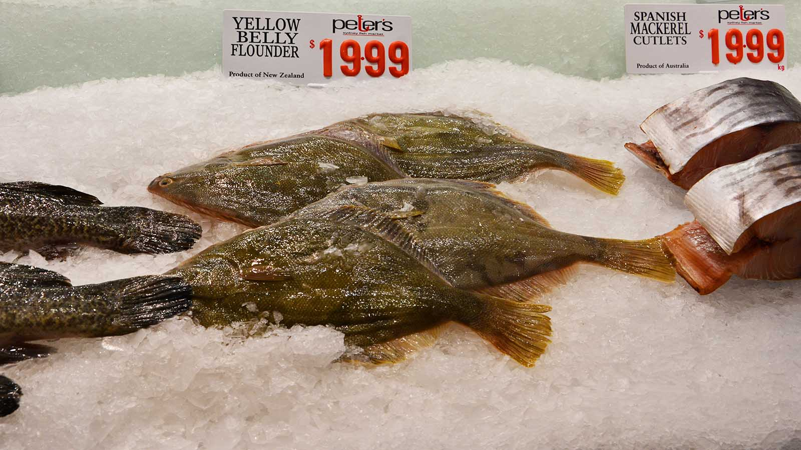
Photo © Hudec Ivan

Slide 23
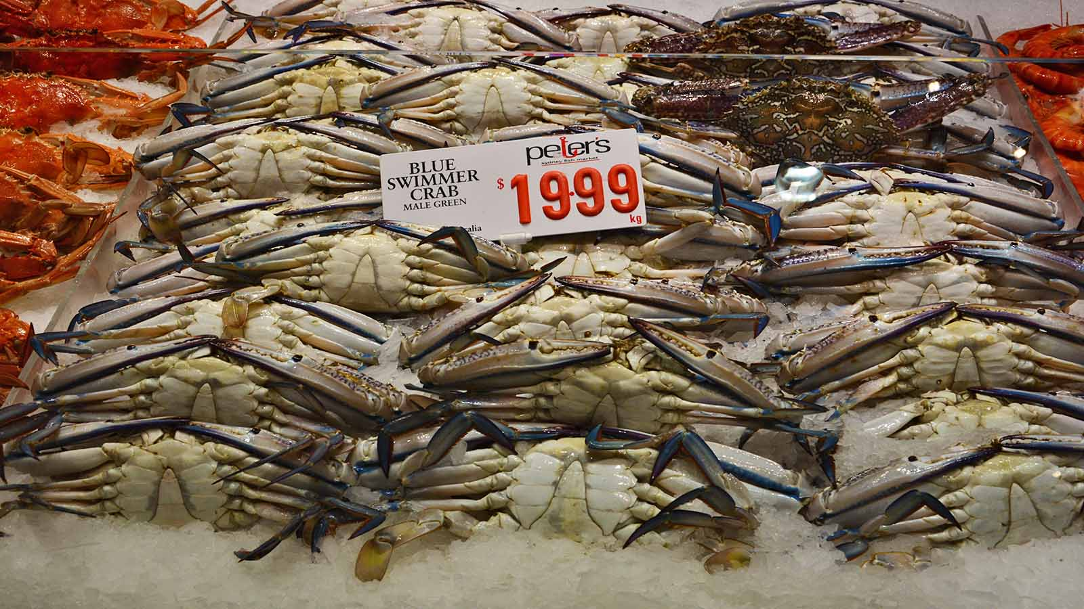
Photo © Hudec Ivan

Slide 24
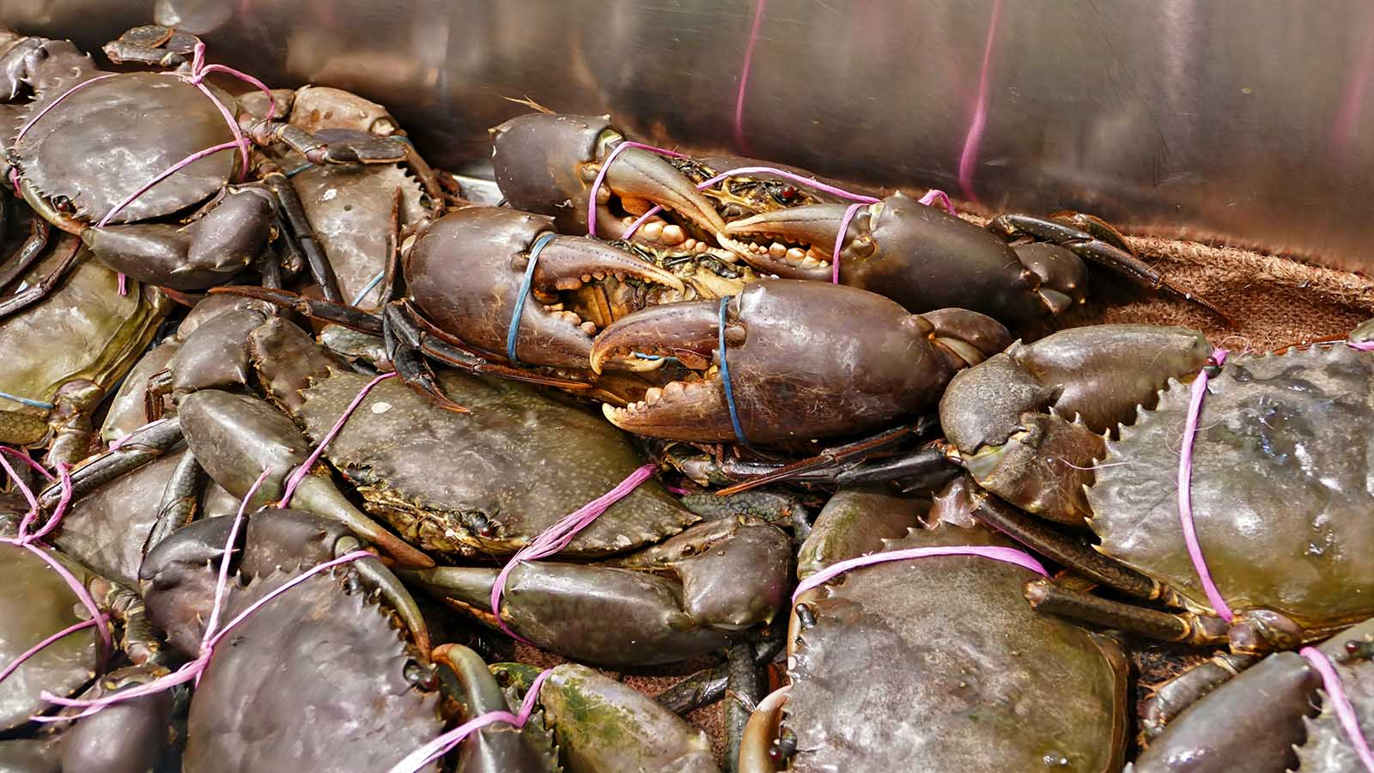
Photo © Sekerka D.

Slide 25
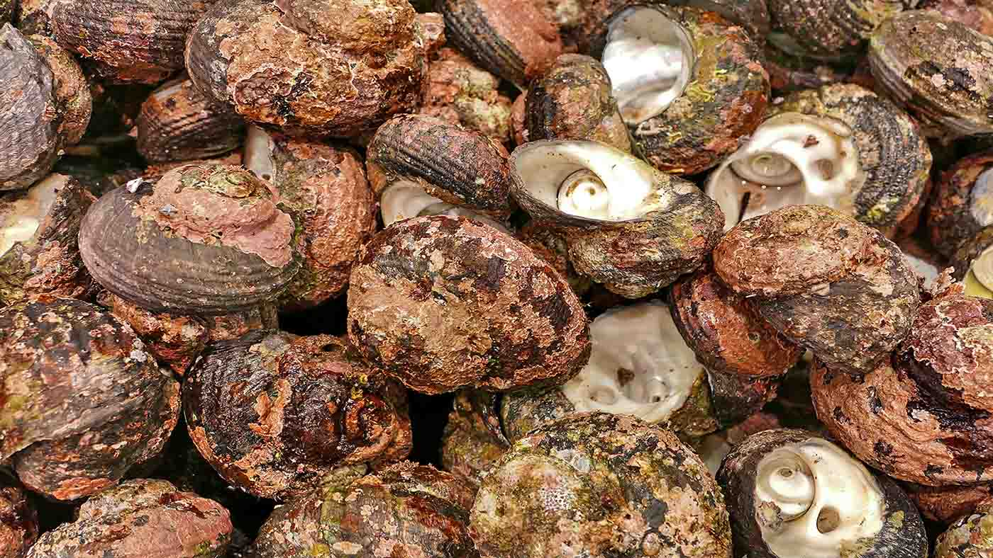
Photo © Sekerka D.

Slide 26
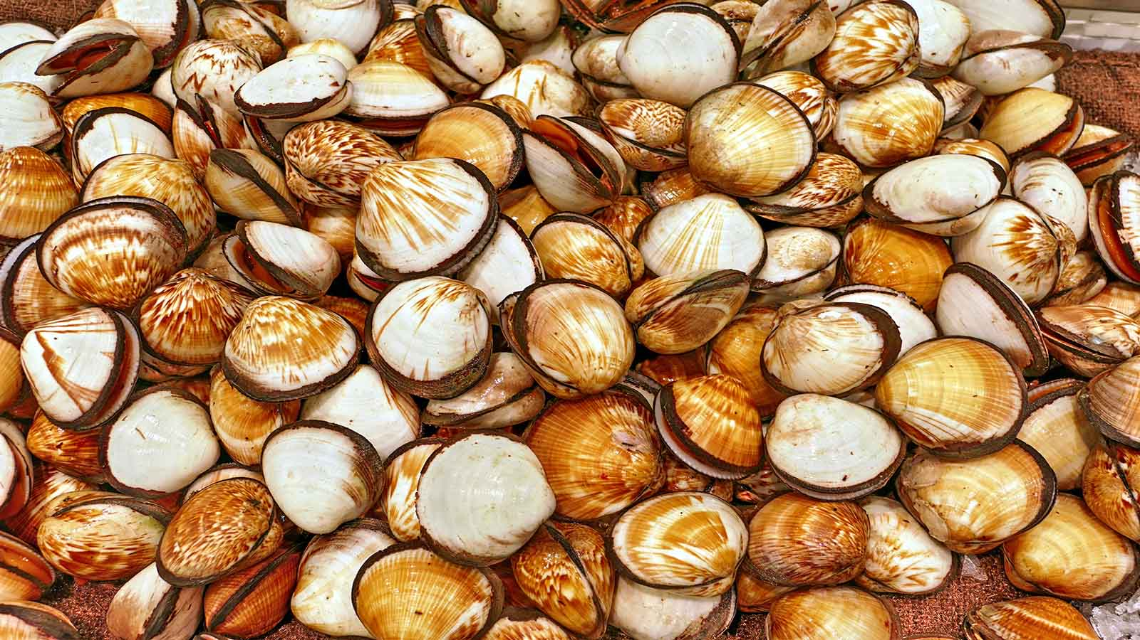
Photo © Sekerka D.

Slide 27
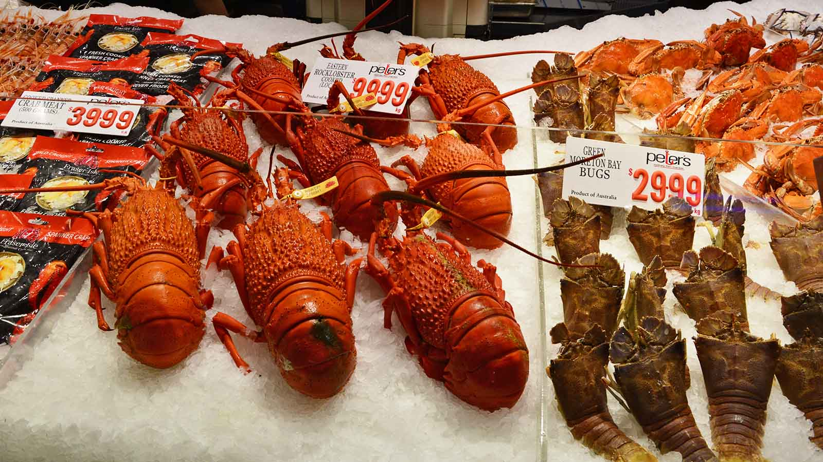
Photo © Hudec Ivan

Slide 28
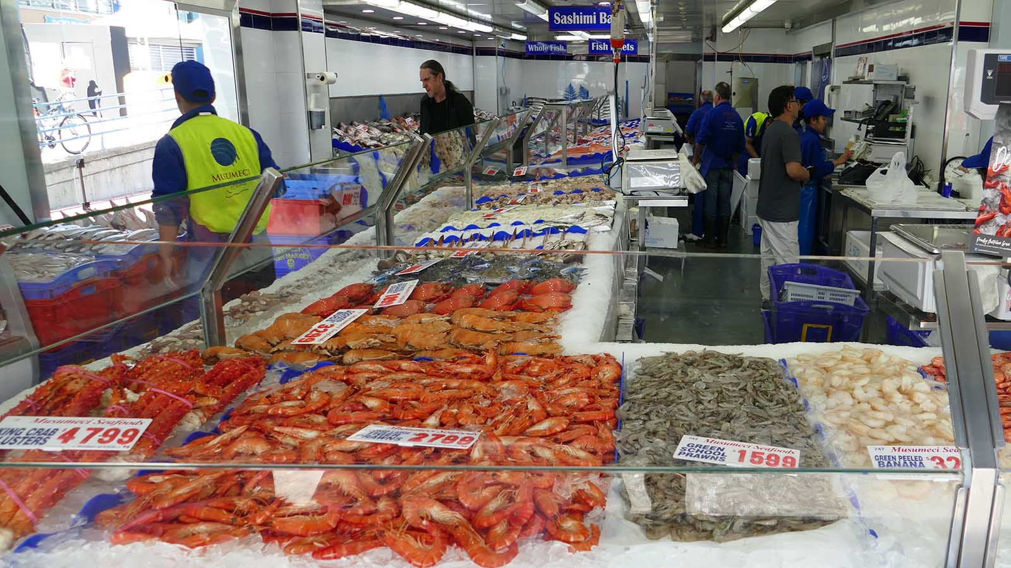
Photo © Sekerka D.

Slide 29
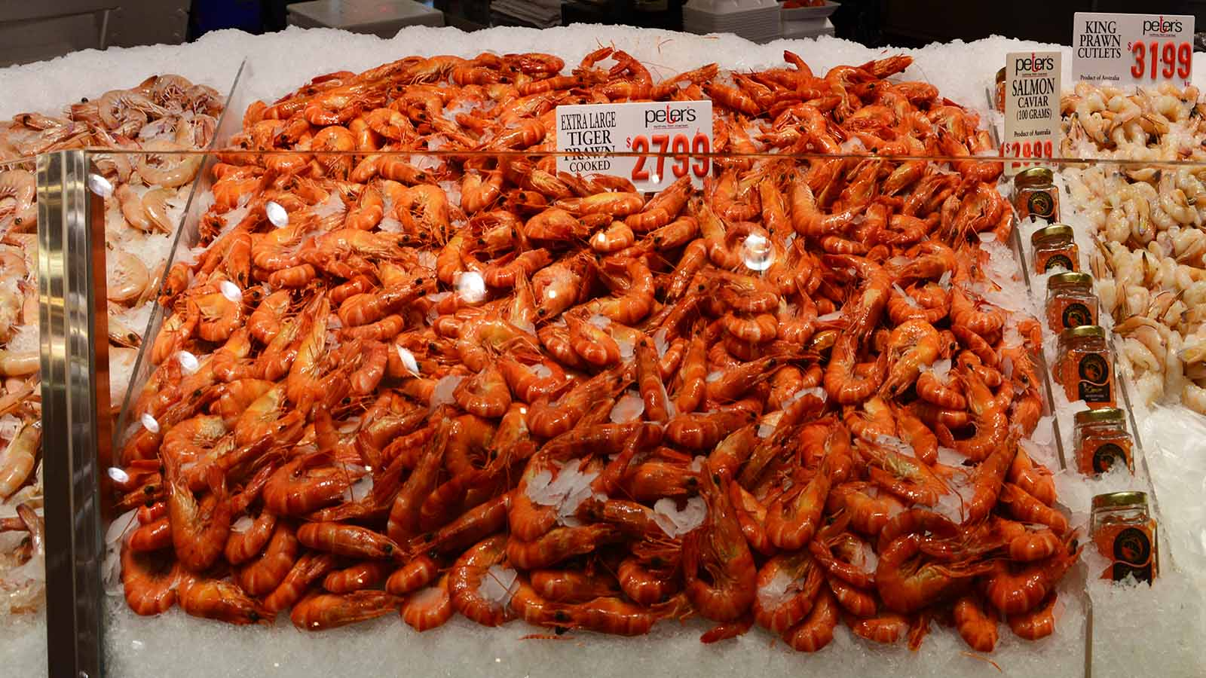
Photo © Hudec Ivan

Slide 30
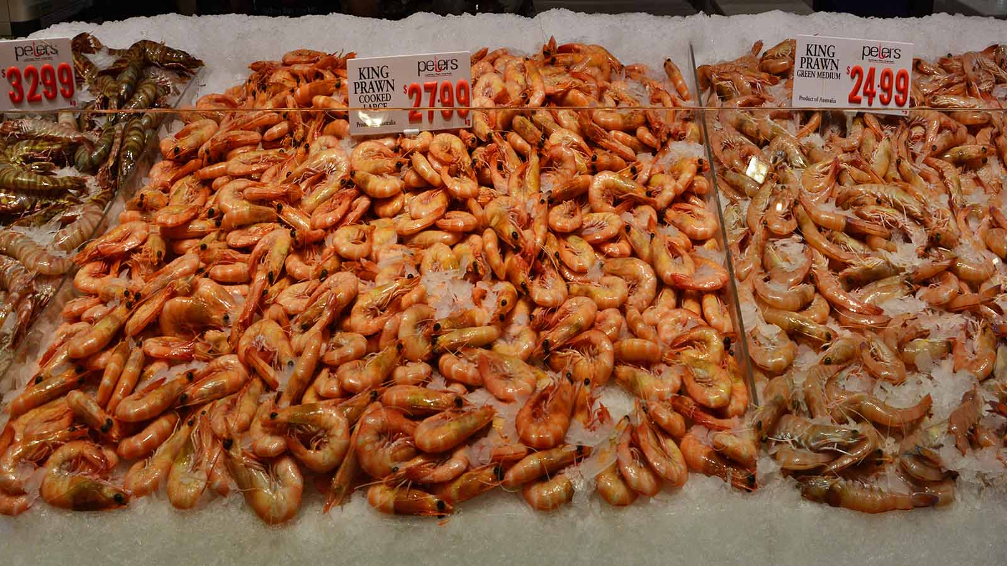
Photo © Hudec Ivan

Slide 31
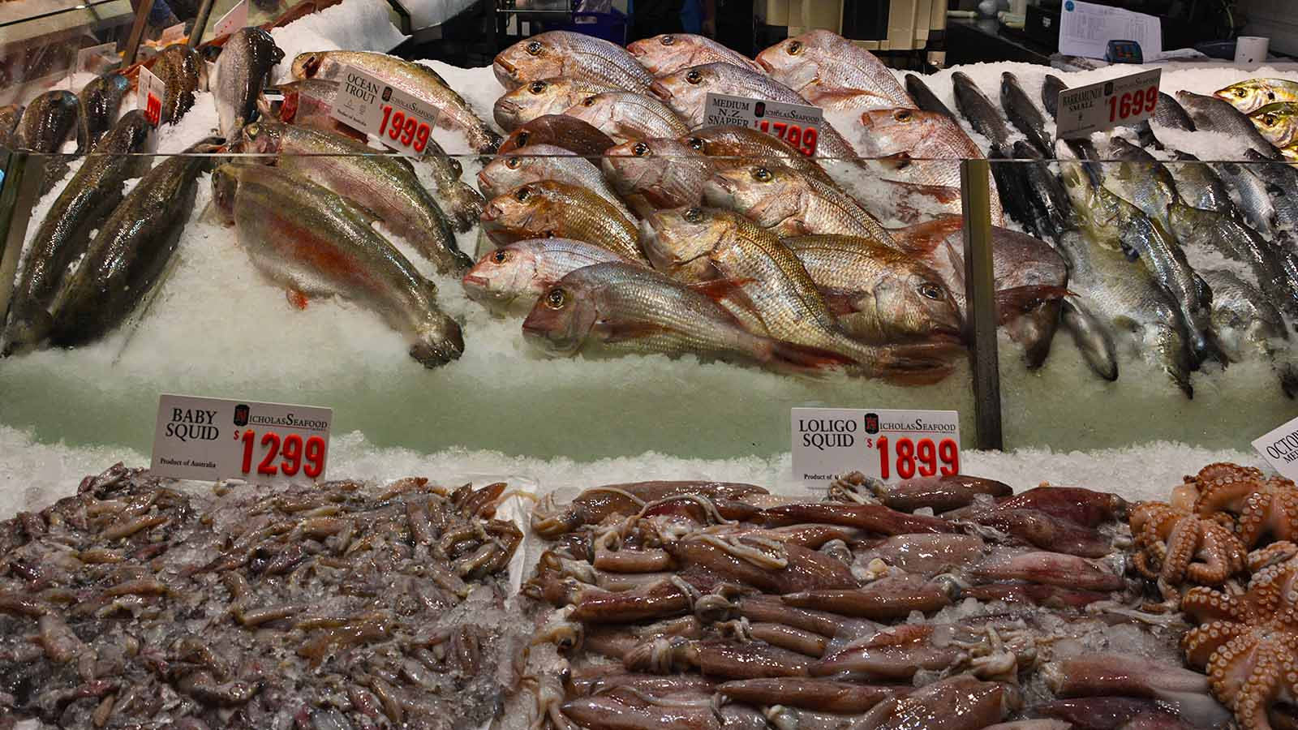
Photo © Hudec Ivan

Slide 32
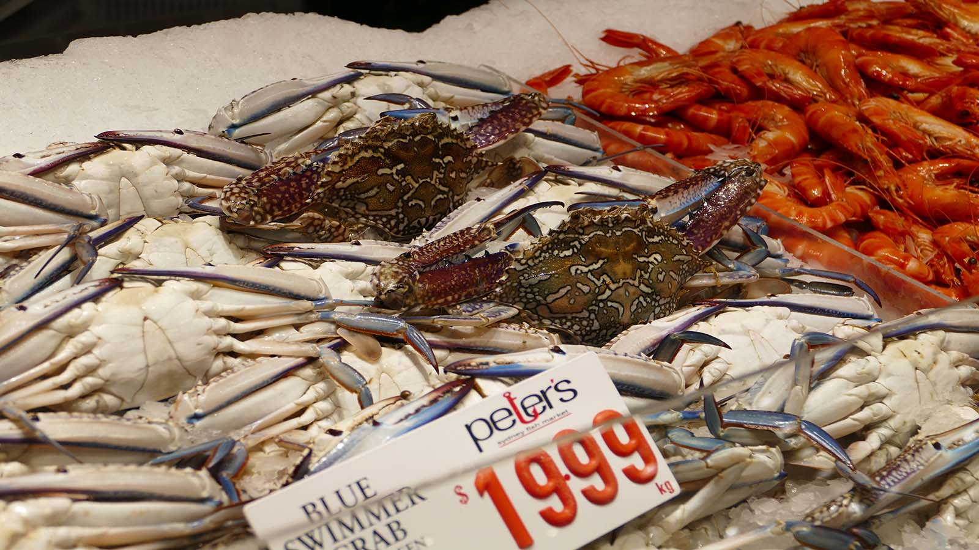
Photo © Sekerka D.

Slide 33
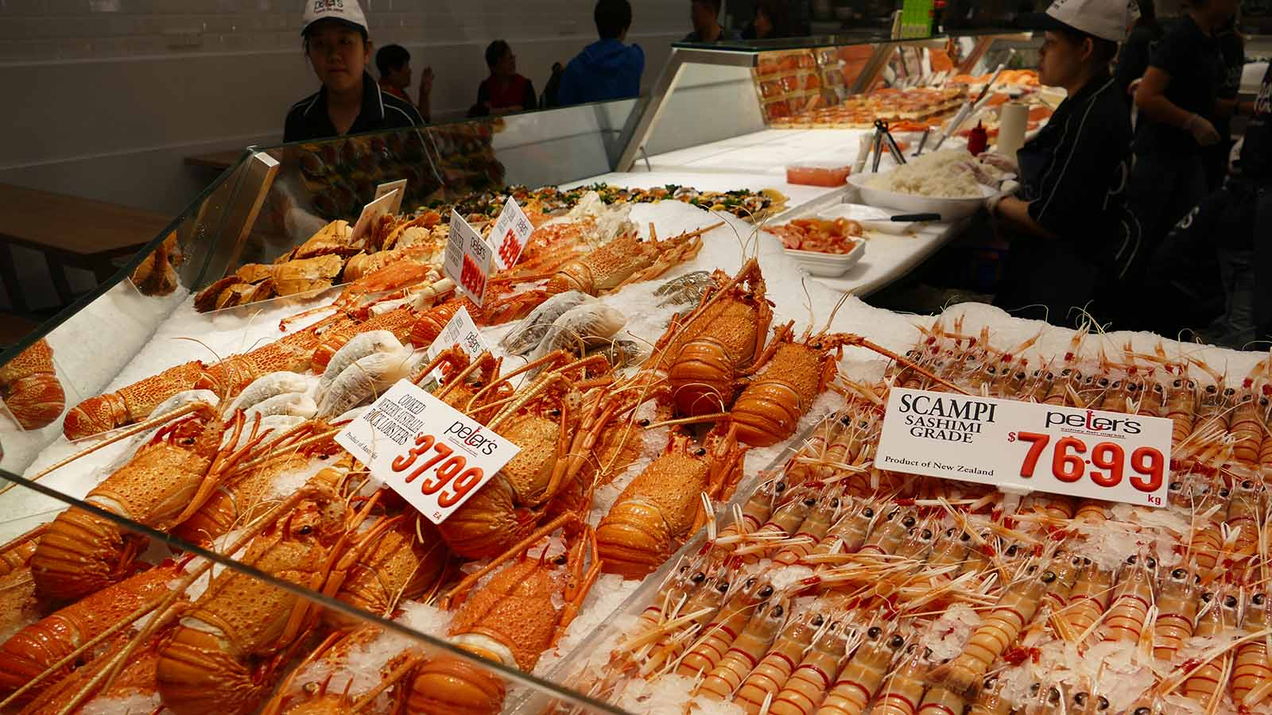
Photo © Sekerka D.

Slide 34
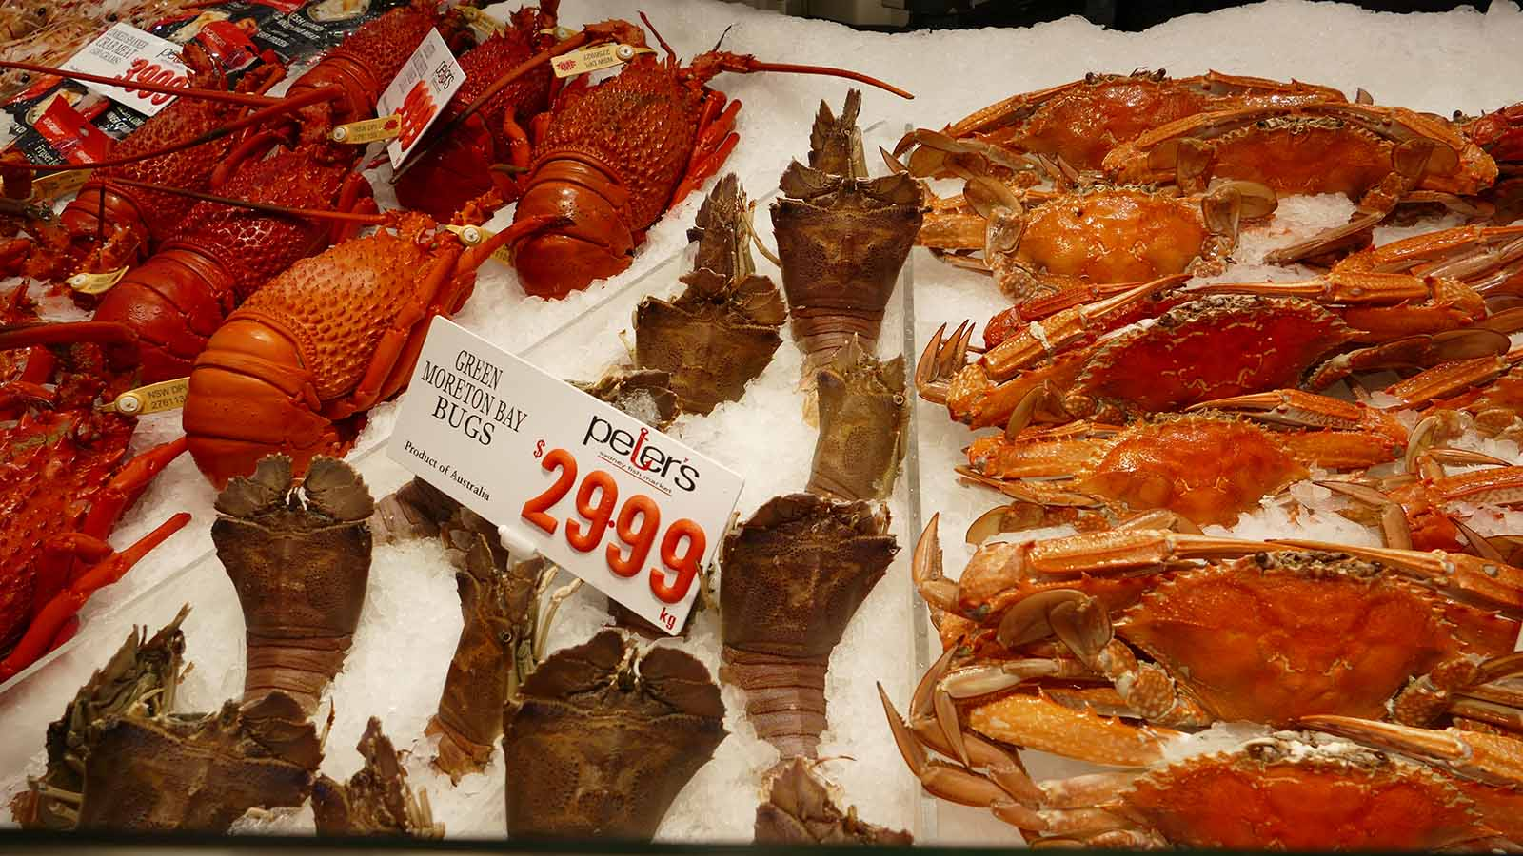
Photo © Sekerka D.

Slide 35
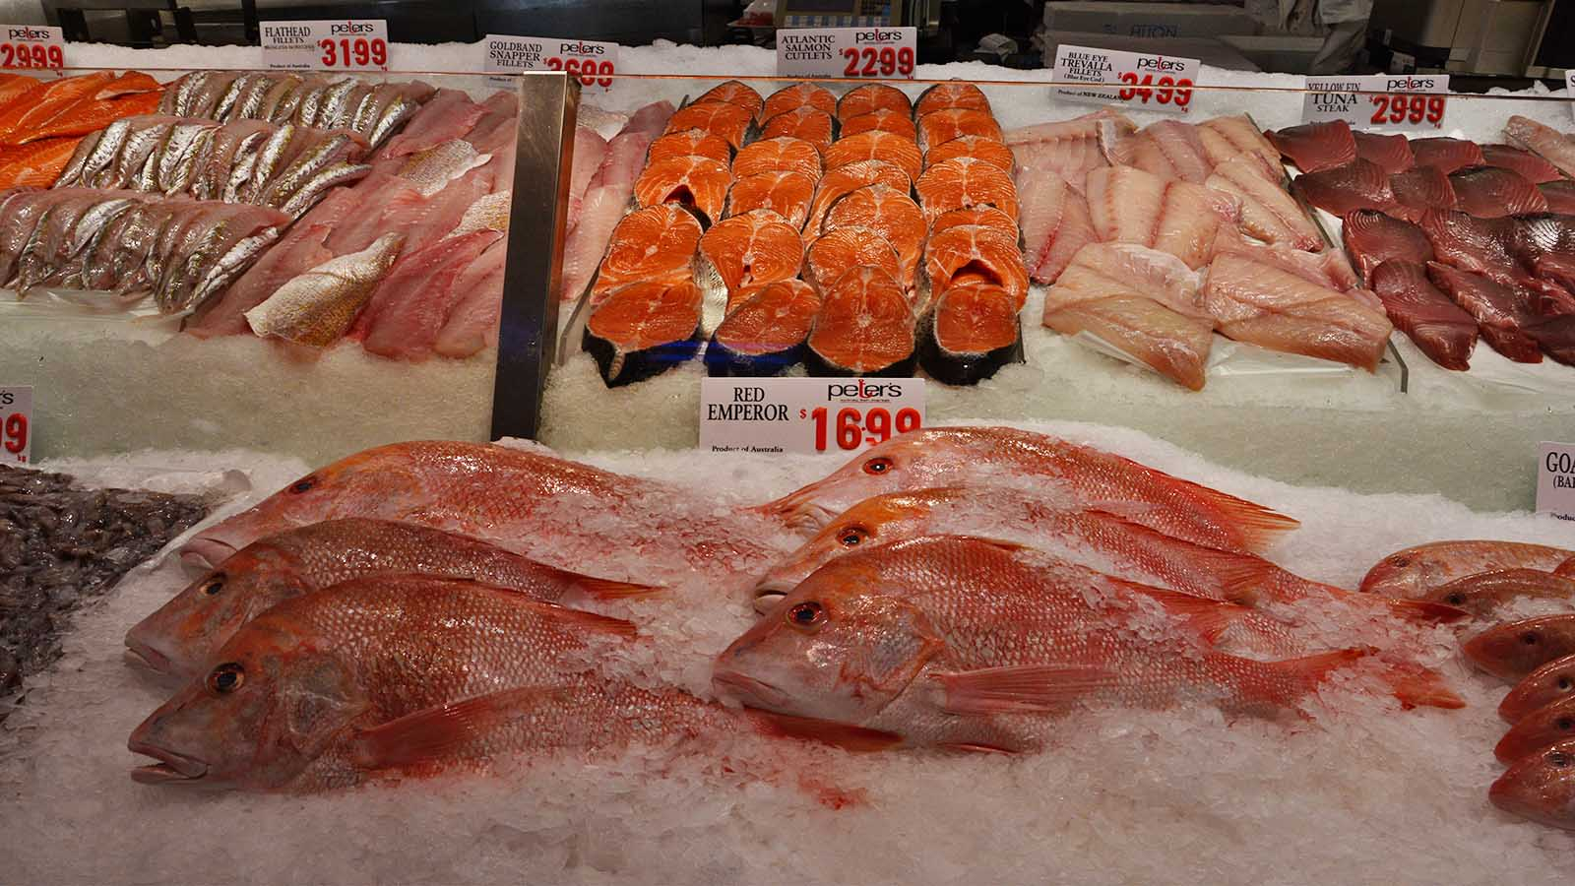
Photo © Hudec Ivan

Slide 36
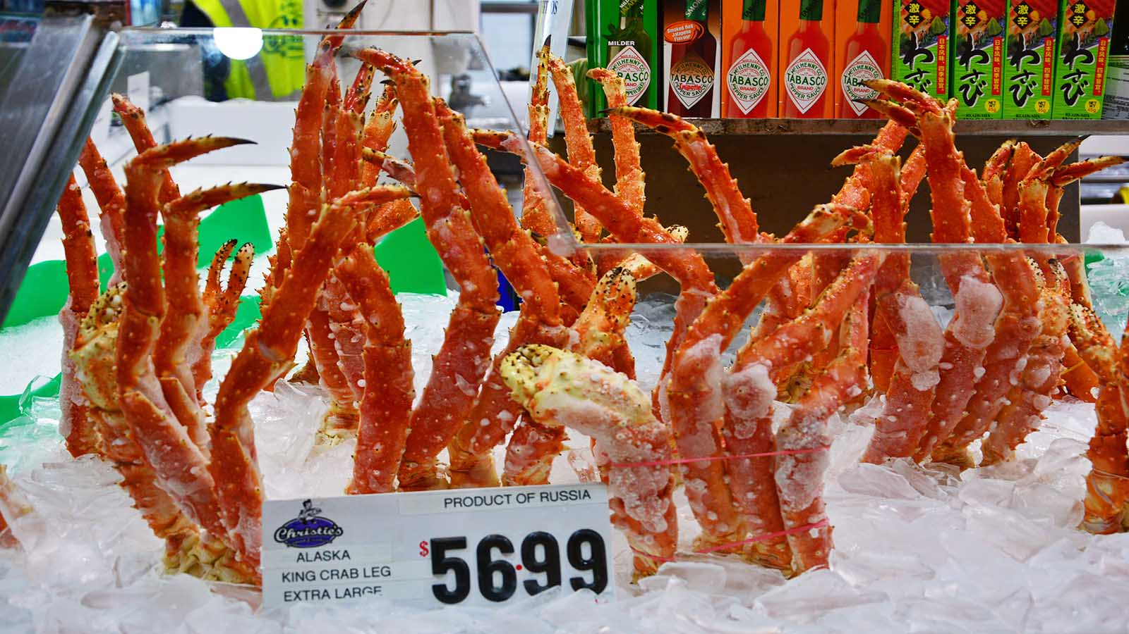
Photo © Hudec Ivan

Slide 37
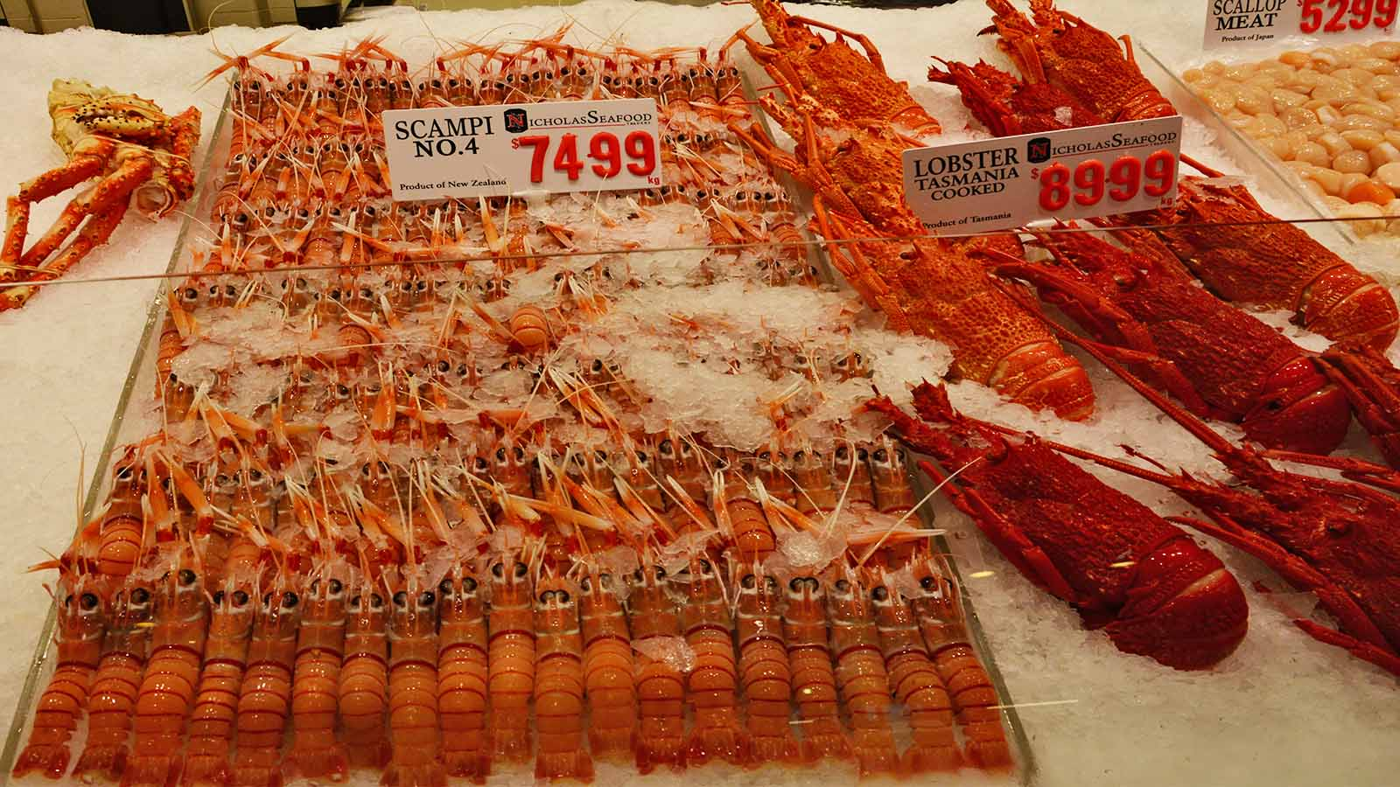
Photo © Hudec Ivan

Slide 38
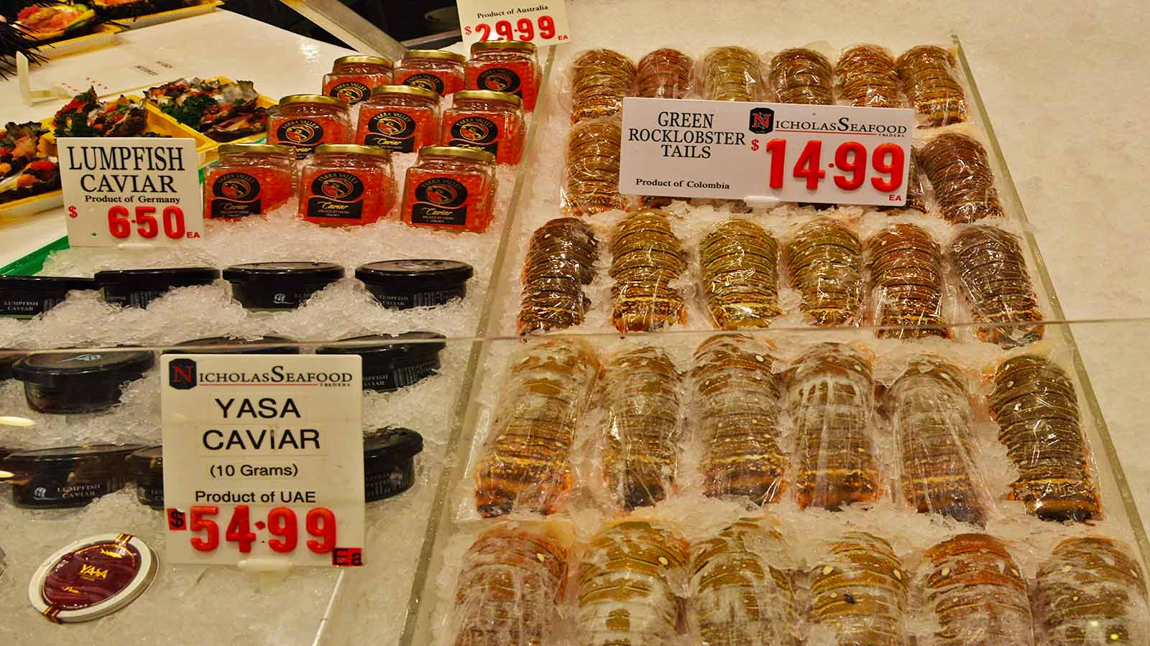
Photo © Hudec Ivan

Slide 39
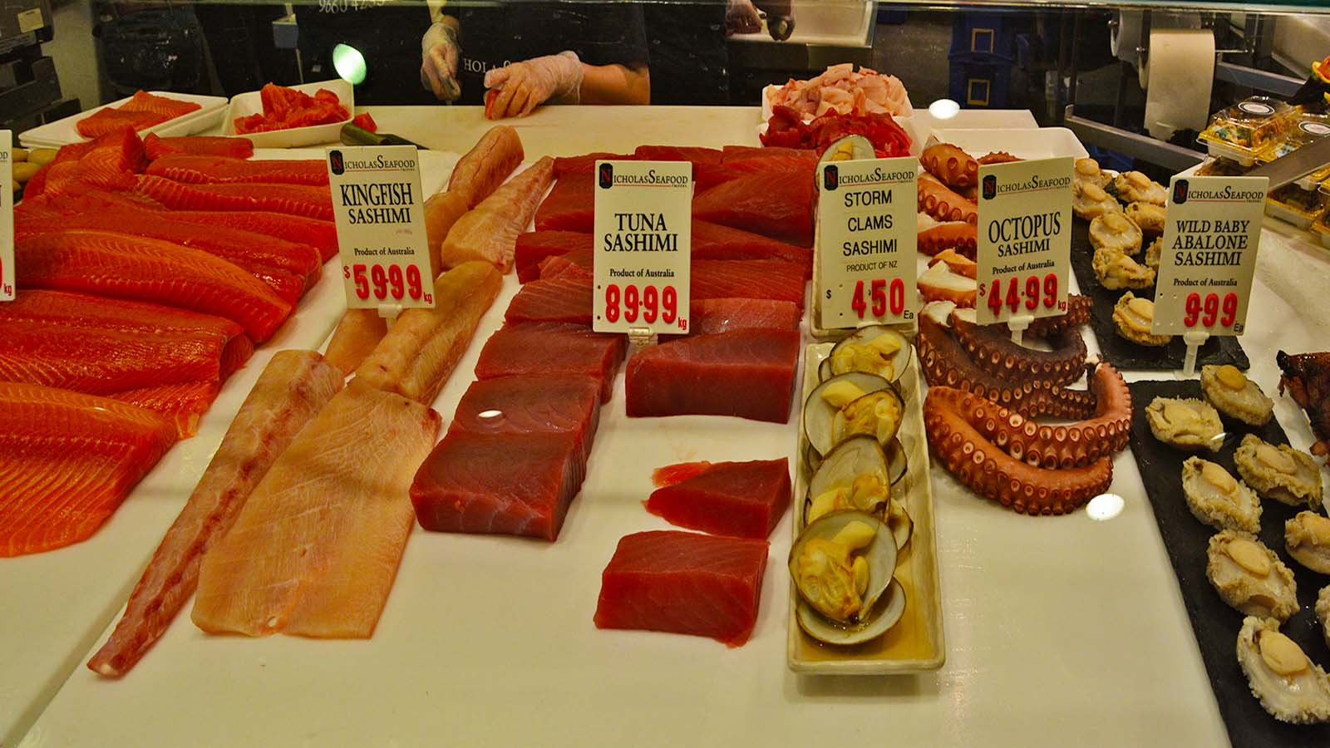
Photo © Hudec Ivan

Slide 40
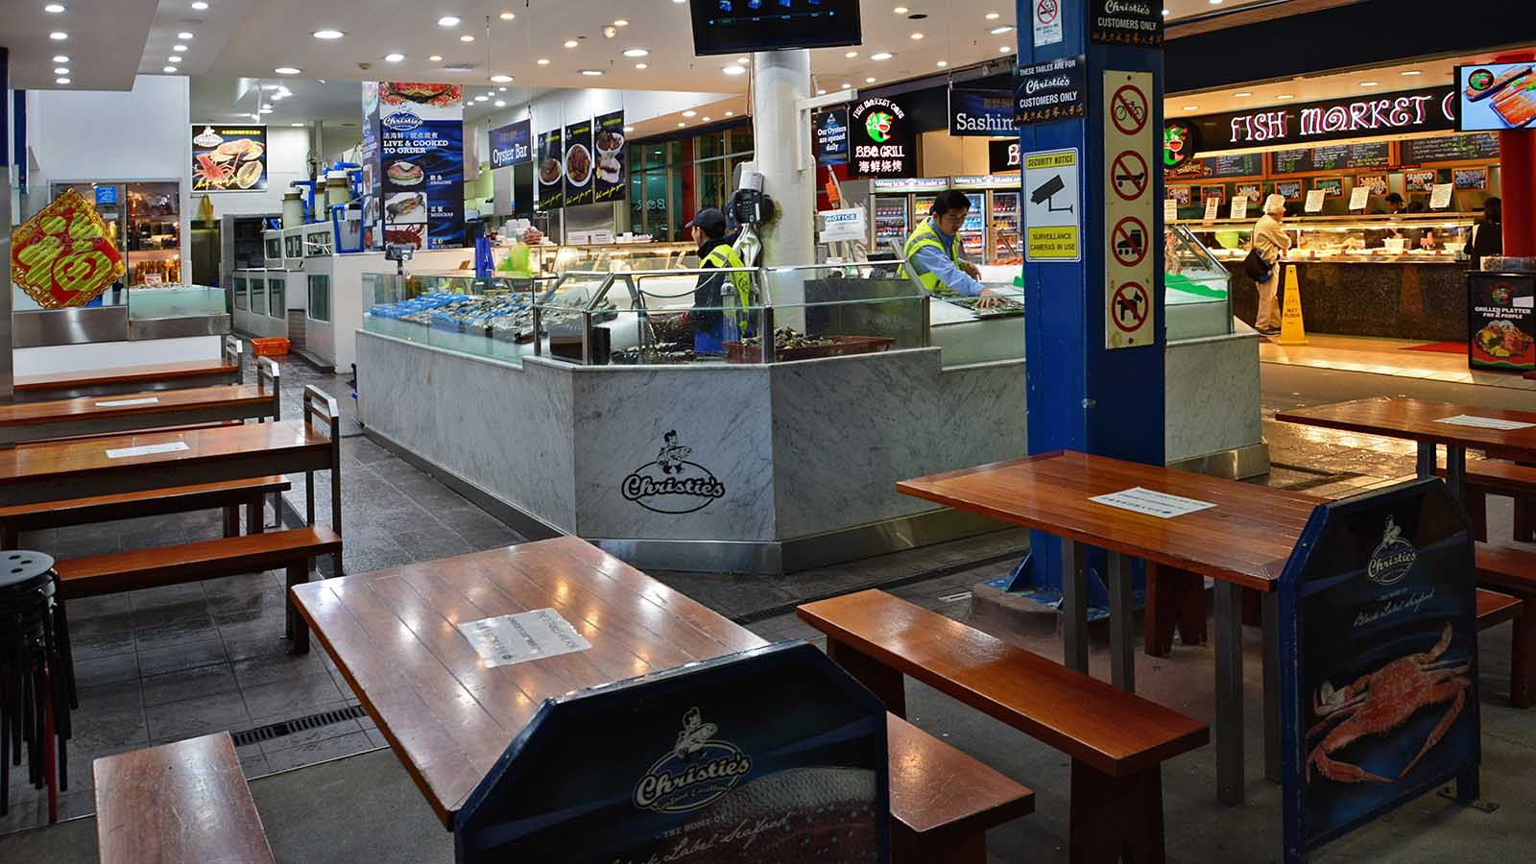
Photo © Hudec Ivan

Slide 41
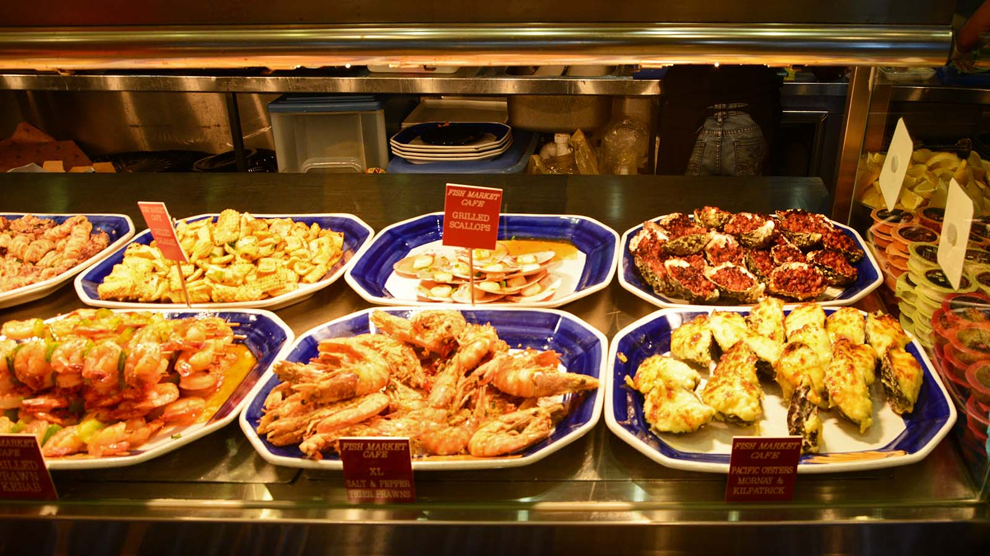
Photo © Hudec Ivan

Slide 42
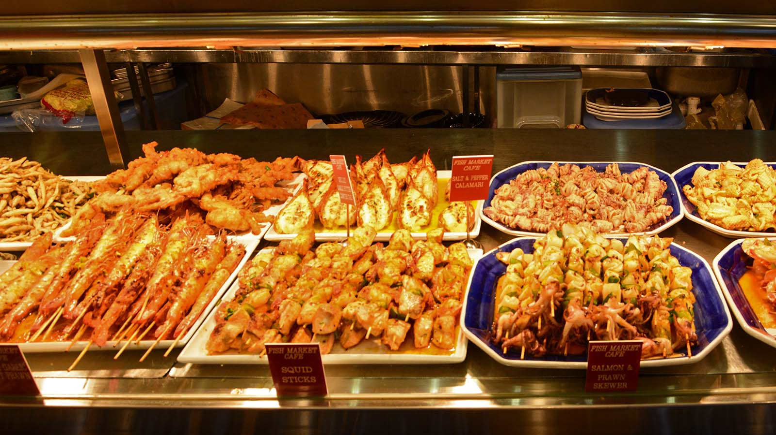
Photo © Hudec Ivan

Slide 43
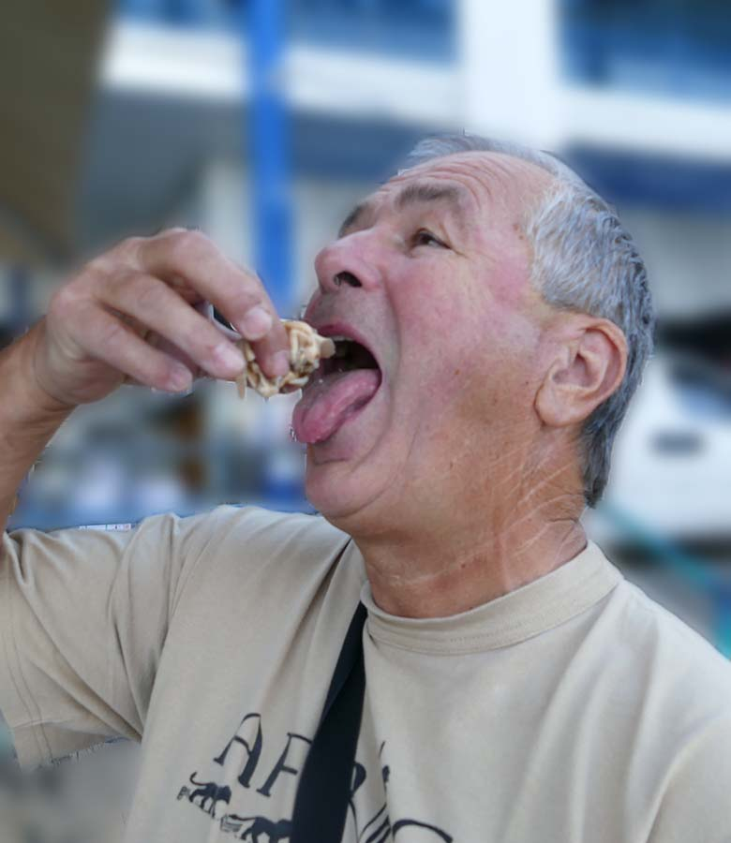
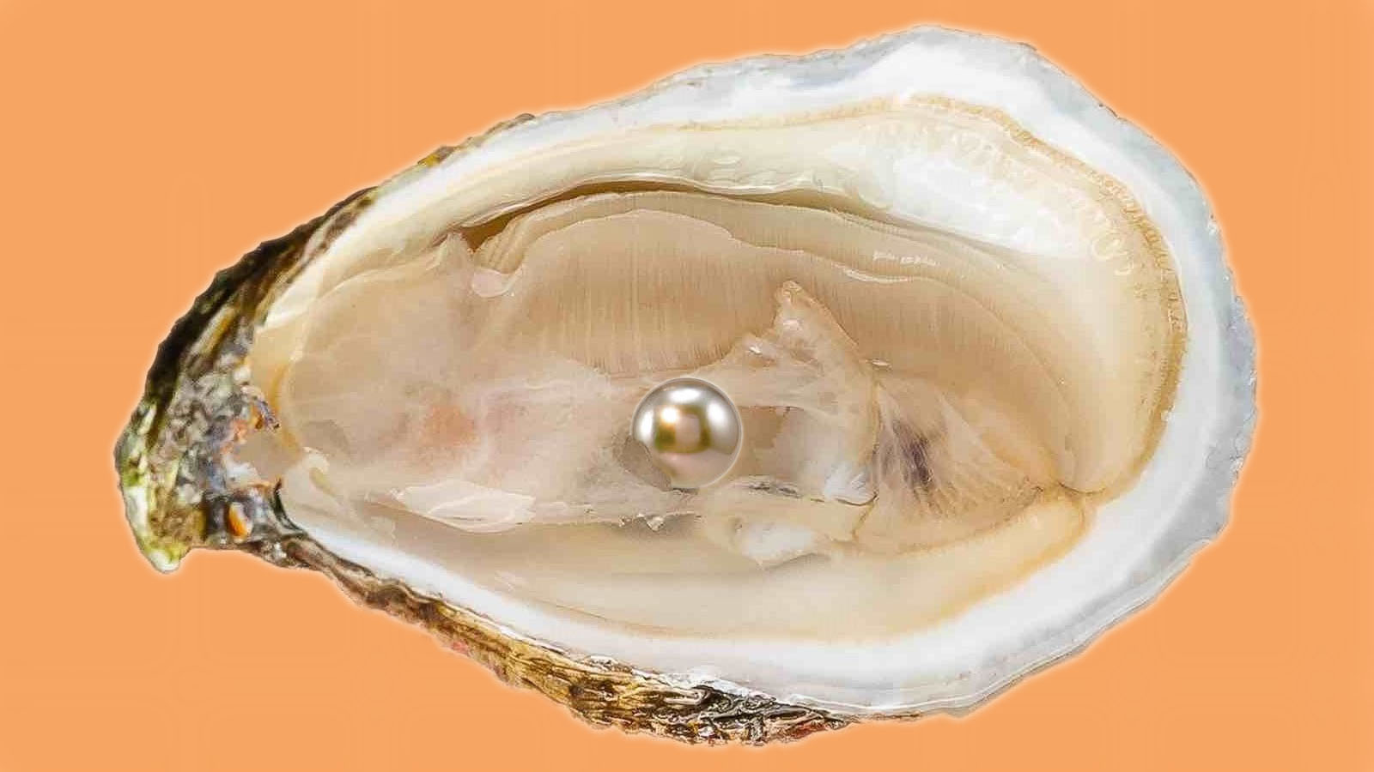
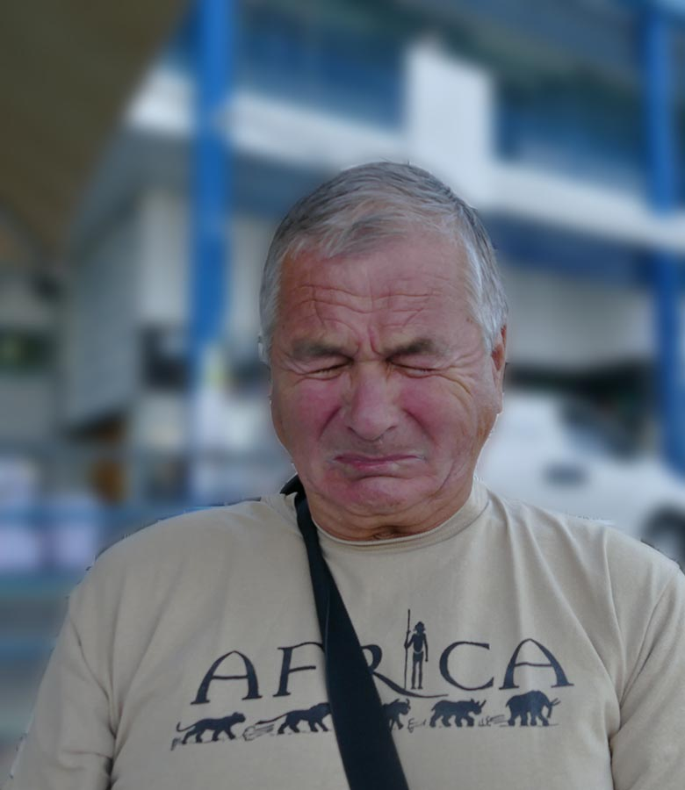

Photo © Sekerka D.
Photo © Steve
Photo © Sekerka D.

Slide 44



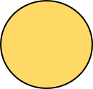
Sin ánimo de lucro!
Música : Klaxons - The Clap Clap Sound
Fotos : Hudec Ivan
Sekerka Dušan Ing.
sekerka.dusan@gmail.com
Compilacion : Steve Rumpler
pista2011@gmail.com
Año : 2019
Gracias mis amigos por las bonitas fotos.
Gracias por sus comentarios sobre la presentación...

Slide 45







¿Te ha gustado?
Puedes ver más entrando
Aquí
Además puedes recibir powerpoints en tu correo electrónico suscribiéndote aquí:

